Slide 1
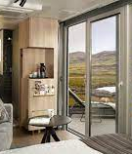


Мобільний готель
Романюк, Осташко

Slide 2
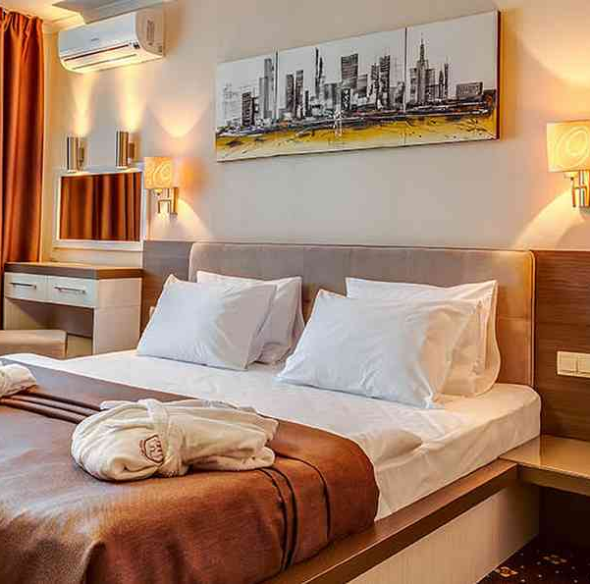
Key partners
Туристичні фірми
Виробники еко-будиків
Дизайнери

Slide 3
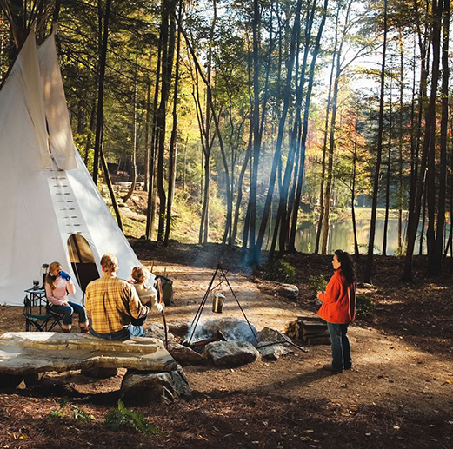
Key activities
Доставлення номерів для проживання за бажанням користувача
Забезпечення автентичного відпочинку

Slide 4
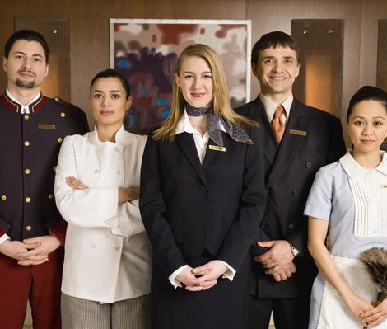
Key resourses
Персонал
Цікаве розташування номерів
Прозора система статистики
Зручний й інтуїтивно зрозумілий інтерфейс сайту

Slide 5

Value propositions
Забезпечення комфорту у будь якому місці
Покращення фізичного стану
Консультації
Проведення відпочинку у зручному місці
Зручна система підбору бронювання

Slide 6

Customer relationships
Можливість онлайн бронювань
Доступ до розкладів і статистики 24/7
Можливість реєстрації онлайн
Орена номера онлайн
Дружелюбна атмосфера
Підлаштування під час клієнта
Можливість оформлення і будь-яких змін в онлайн режимі

Slide 7

Channels
Сайт
Система статистики
Система бронювання
Онлайн платіжна система
Офлайн консультації

Slide 8

Customer segments
Усі люди що досягли повнолітнього віку
Люди, що потребують індивідуального підходу

Slide 9
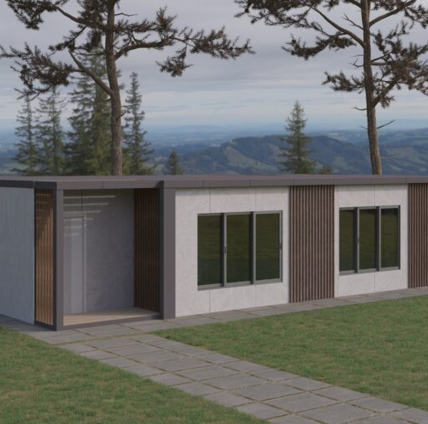
Cost structure
Зарплата співробітників
Обслуговування сайту
Обладнання
Комунальні послуги

